Slide 1
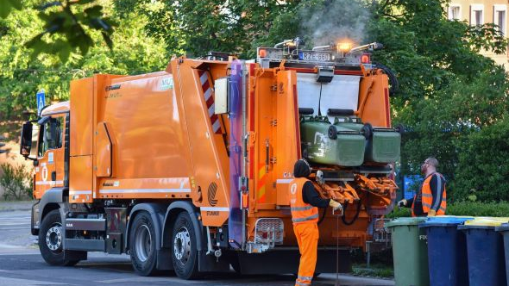
Magyar Deluxe Szemétszállító kft
Szemet szemért
Szemetet Aranyért

Slide 2
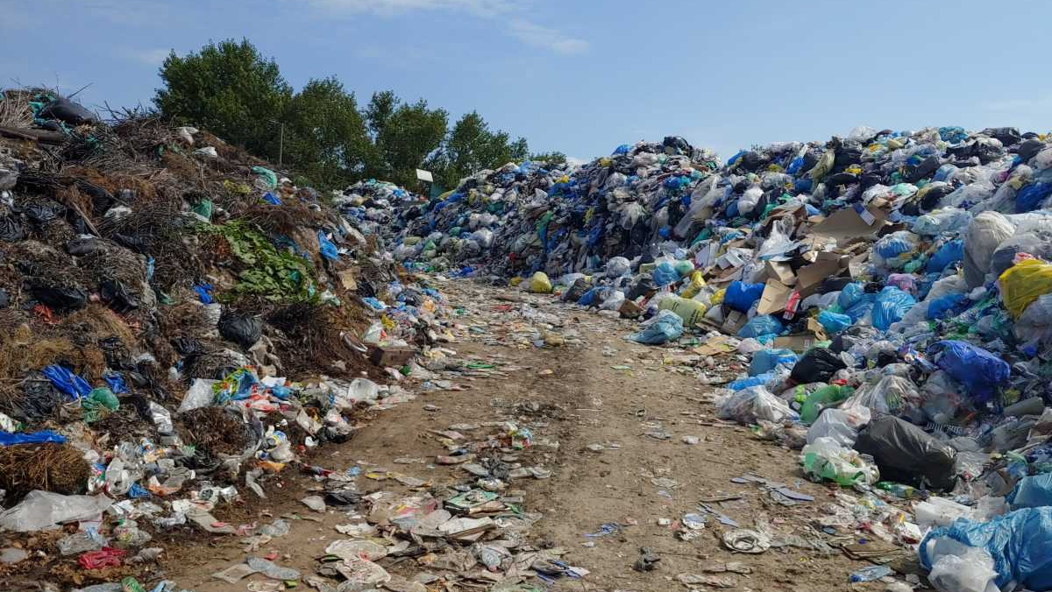
Mindenki gyűjtene szelektíven és környezettudatosan de nincs rá kapacitás

Slide 3
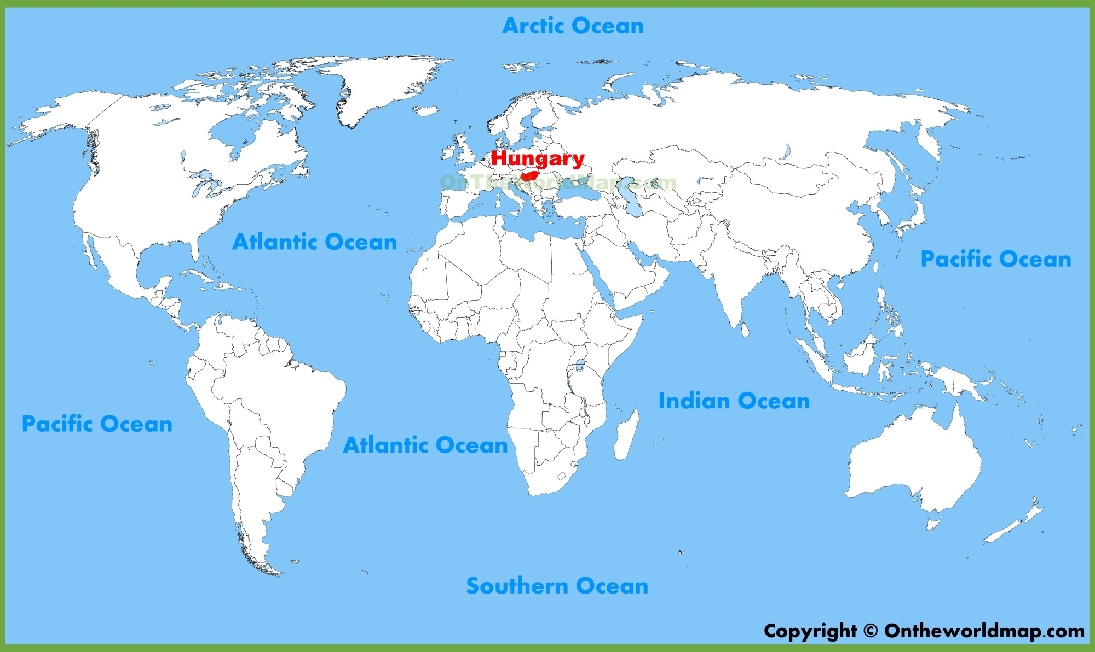
Első lépésként elérhetnénk pár Budapesti kerületet és akár agglomerációt
Ha sikerül a program 4 hónapon belül akár egész magyarországon elterjedhet a cég
Ha pedig befut és politikai támogatást kapunk egész európán mi lehetünk a vezető (zöldszemét) cég

Slide 4
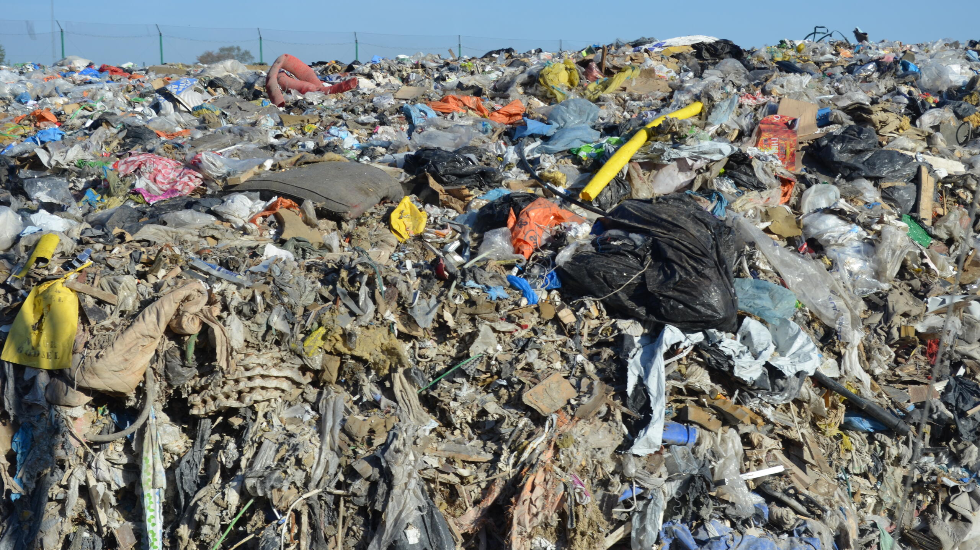
Sára látja hogy mi minden csúnya szemét pusztítja a természetet:
Sára szomorú
Sára látja a hirdetésünket a gondos ökotudatosságról:
Sára érdeklődik

Slide 5

Sárának így is túl sok Dolga van Ezért nem ér rá szelektívan/tudatosan gyűjteni a szemetet ezért szégyenli magát de nem tud ellene tenni
Ekkor hall egy cégről aki egy minimális árért cserébe elszállítás mellé még kiválogatják a szemetet és cserébe a már újrahasznosított produktumjainkból minden alkalom után adunk ajándékot

Slide 6

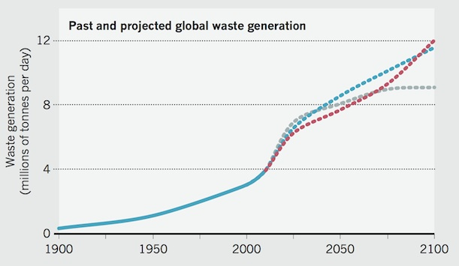
A fő reklámozása a cégnek leginkább szociális média oldalakon lenne hirdetve átlag dolgozó polgároknak

Slide 7
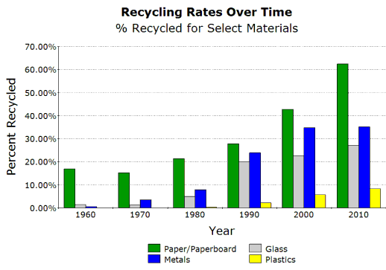
Egyre csak nő az emberi igény környezetünk védelmére.

Slide 8

Magyarországon nincs olyan cég ami külön az újrahasznosítással foglalkozik.
A NHKV Zártkörűen Működő Nemzeti Hulladékgazdálkodási Koordináló és VagyonkezelőRészvénytársaság jelenti az egyetlen konkurenciát

Slide 9
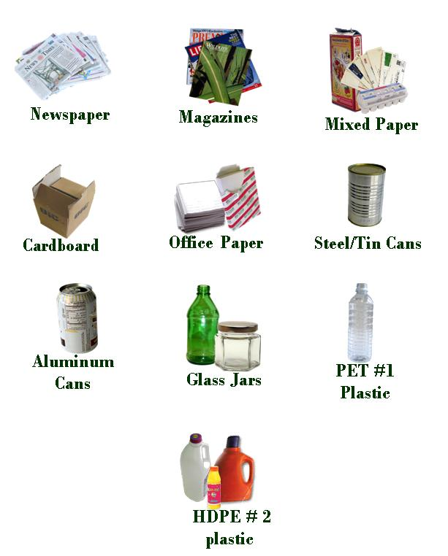
A szerviz és szállítás mellé zsákbamacska szerűen kapnak vásárlóink újrahasznosított terméket hogy lássák a ”munkájuk” gyümölcsét

Slide 10
Profitok
Forrás | Kezdetben | Várhatólag
Bevétel | 150-200 ezer ft/ hó | 5millió/hó
Politikai Támogatás | 0ft | 500-700 ezer ft/ mozgalom
Egyéb adományok | 40-50 ezer ft/hó | 100-150 ezer ft/ hó

Slide 11
Kiadások
Fizetés | kezdetben | Várhatólag
Munkások fizetése | 170 ezer ft/hó * munkás | 175 ezer ft/hó * munkás
Karbantartás | 140 ezer ft/hó | 400 ezer ft/hó
Járművek/gáz | 100 ezer ft / hó | 300 ezer ft/hó

Slide 12
Köszönöm a figyelmet!

